Slide 1
鈺婕老師的 線上體育課 一年級
在家也要動起來
回到學校後會驗收跳跳繩唷

Slide 2
每次課程皆會進行
伸展操(5分鐘)
動態暖身(10分鐘，包含休息時間)
主活動(20分鐘)包含作業製作
緩和運動(5)分鐘

Slide 3
第一週第一堂
在家還是要動起來唷

Slide 4
伸展操 (5分鐘)
進行平日上課暖身操熱身，若忘記的同學可以 參考下方連結影片，
每個動作做四個八拍
完成後記得補充水分唷
https://www.youtube.com/watch?v=SoWPxCTHbaA

Slide 5
動態暖身(5分鐘，包含休息時間)
配合音樂完成動態的暖身運動，可以多練習，至少要跳兩次唷
https://www.youtube.com/watch?v=dge7Wd-VaMg&list=PLY9wO912OBjR4RCFuHNb0KYhcaTytB2IX

Slide 6
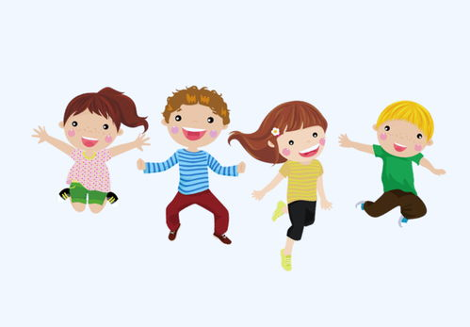
基本跳躍練習 (15分鐘)
練習基本跳躍動作，雙腳；單腳；開合跳，練習連續跳十次後休息，要進行三組練習唷（15分鐘)
下方網址有示範動作
https://www.youtube.com/watch?v=kf3k4zrBkG4

Slide 7
跳躍模仿秀作業製作 （5分鐘）
跳躍模仿秀作業製作（5分鐘）
練習兔子跳 ；袋鼠跳；飛魚跳；馬力歐跳；青蛙跳
每個不同動物的模仿動作各練習8-10次
並請家人協助拍出兩個動作之影像，當然可以請孩子發揮想像力模仿不同的動物唷

Slide 8
緩和運動伸展操（5分鐘）
透過下方連接影片進行緩和伸展操，完成後記得補充水分唷
https://www.youtube.com/watch?v=kiYKA7CGFGk

